Slide 1
Tavukçuluktaki Gelişmeler ve Türkiye Tavukçuluğu

Slide 2
Tavukçulukta özellikle son 50-60 yıldır sürdürülen genetik ve çevresel ıslah çalışmalarının sonucunda, kanatlı sektöründe çok önemli gelişmeler kaydedilmiştir.

Slide 3
Genetik, ıslah, biyoteknoloji, yem ve yem katkı maddelerinin üretimi, kesimhane ve ileri işleme endüstrisi, ekipman sanayi, yumurta ve yumurta ürünleri endüstrisi, kuluçkacılık, sağlık koruma, ilaç ve aşı endüstrisi, pazarlama, muhafaza ile yetiştirme sistemlerindeki hızlı gelişmeler sayesinde tavukçuluk sektörü üretimden tüketime kadar ilgili olduğu alanların da etkisiyle bir endüstri kolu durumundadır.

Slide 4
Tavukçuluğun hayvancılık sektörü içerisinde diğerlerinden daha fazla gelişmesindeki başlıca etkenler;
Üreme kabiliyetleri yüksektir
Hiçbir inanç sisteminde kısıtlanmamıştır
İnsanın bedensel ve zihinsel gelişiminde önemi anlaşıldıkça talep artmıştır
Barındırmada alan ihtiyacı azdır
Yılın her dönemi üretim sürdürülebilmektedir
Islah çalışmaları kısa sürede sonuç vermektedir
İşgücü gereksinimi azdır.

Slide 5
Dünya’da Tavukçuluk ve Türkiye’nin Yeri
Dünya nüfusunun 2050 yılına kadar 1/3 oranında ve büyük ölçüde Asya ve Afrika kıtalarında artması beklenmektedir. 10 yıl içinde küresel tarım içinde hayvancılık ve biyo-yakıt üretiminin buğday ve pirinç gibi tarımsal ürünlere göre çok daha yüksek artış göstereceği ve hayvancılık içinde kanatlı hayvan üretiminin 2050 yılındaki payının, günümüze göre yaklaşık ikiye katlanacağı tahmin edilmektedir.

Slide 6
Yem, kanatlı üretiminde girdiler içinde en önemli öğedir. Dünyada üretilen yem hammaddelerinin % 40’ı kanatlı sektöründe kullanılmaktadır. Aynı zamanda insan gıdası olan mısır ve soyanın kanatlı yemi olarak kullanılması ile yem fiyatlarında artışın sürmesi de öngörüler arasındadır.

Slide 7
2006 yılından itibaren tavuk yemlerinde büyümeyi teşvik edici antibiyotik kullanımı kesinlikle yasaklanmıştır. Tedavi amaçlı antibiyotik uygulanan hayvanların da kullanılan antibiyotiğin yasal ilaç kalıntı arınma sürelerini tamamlanmadan kesilmemesi ve tüketime sunulmaması gerekmektedir.

Slide 8
Kanatlı sektöründe Türkiye’nin avantajları
Bilgi birikimi
Üretim teknolojisi
Hedef pazarlara yakınlığı
AB normlarında üretim
İşleme kapasitesi
İhracat potansiyeli
Katma değer ile birlikte sektörün sağladığı yoğun istihdam

Slide 9
Avrupa Birliği ve Türkiye Tavukçuluğu
AB ülkelerinde kanatlı eti üretiminde en etkin olan ülkeler Fransa, İngiltere, Almanya ve İspanya’dır. Son katılan 12 ülkede dünya ölçeğinde sıralamaya girebilecek bir üretim yoktur. Türkiye 2011 yılı verilerine göre Fransa’dan sonra en yüksek kanatlı eti üretimine sahiptir. AB ülkelerinde kanatlı etinde özel etiketlenmiş (Label Rouge) üretim düzeyinde önemli seviyelerde yer alan Fransa en yüksek üretim düzeyini sürdürmektedir.

Slide 10
Türkiye Tavukçuluğu
Damızlık materyal yumurta tavukçuluğunda %98.5-99.0, et tavukçuluğunda ise %100 oranında yurtdışından temin edilmektedir. Etçi tavuk ıslahında araştırma seviyesinde bile kalmayan çalışmalar, yumurta tavukçuluğunda Ankara Tavukçuluk Araştırma İstasyonunda ulusal düzeyde sürdürülmektedir. Ayrıca etçi ebeveynlerde alternatif üretim sistemlerine yönelik materyal üretiminde gerçekleştirilen bazı çalışmalar da ümit verici görünmektedir.

Slide 11
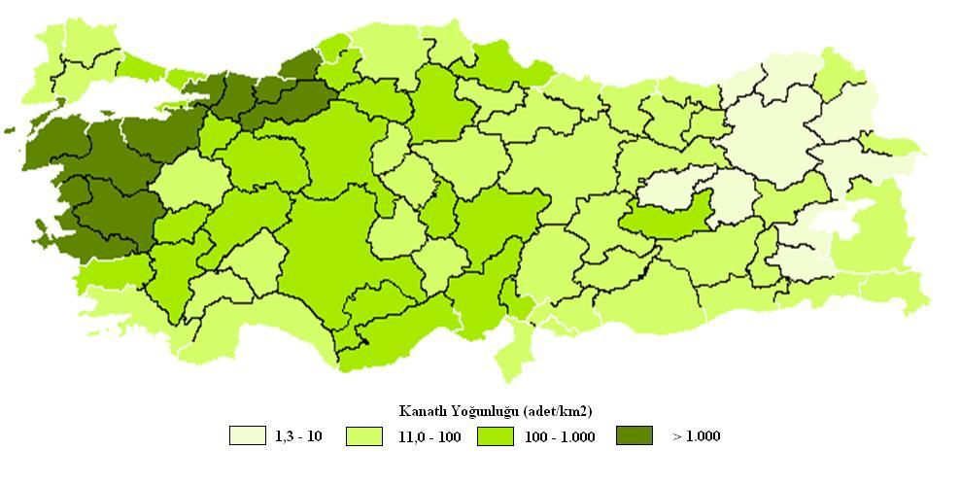

Slide 12
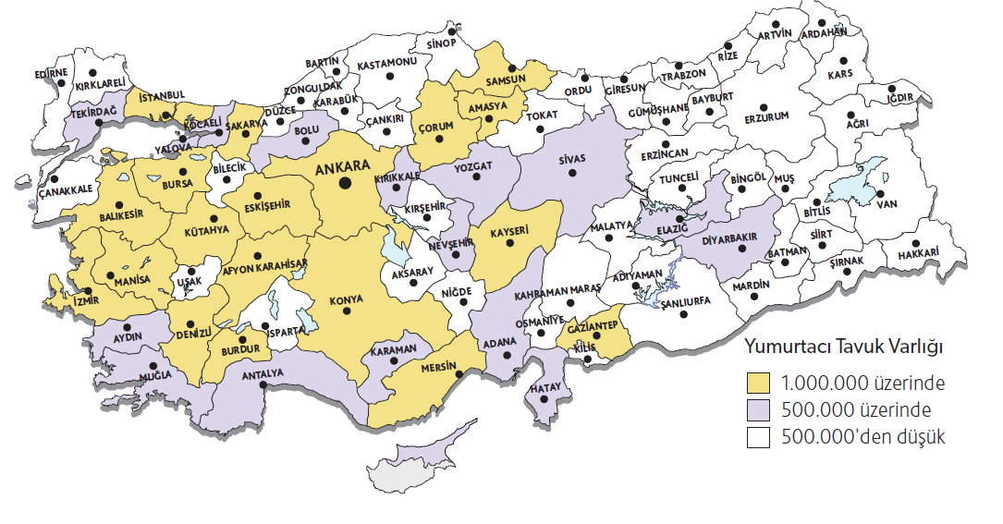

Slide 13
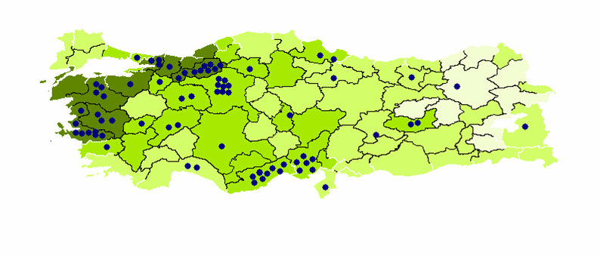
Kesimhane Yoğunluğu

Slide 14
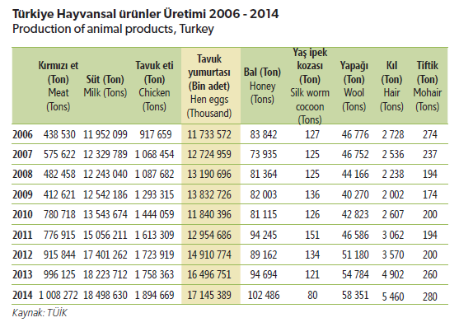

Slide 15
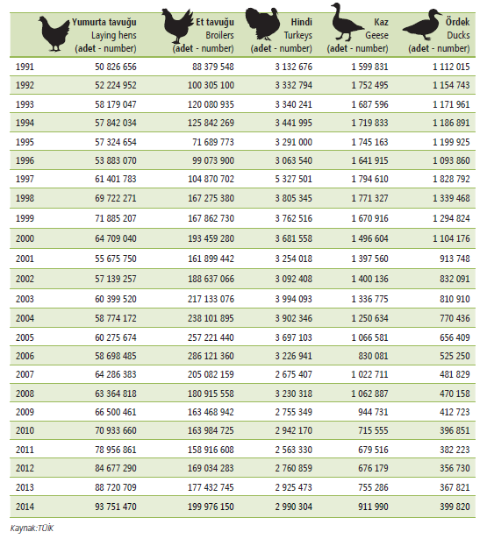

Slide 16
Kanatlı Eti Üretim ve Tüketim İstatistikleri

Slide 18
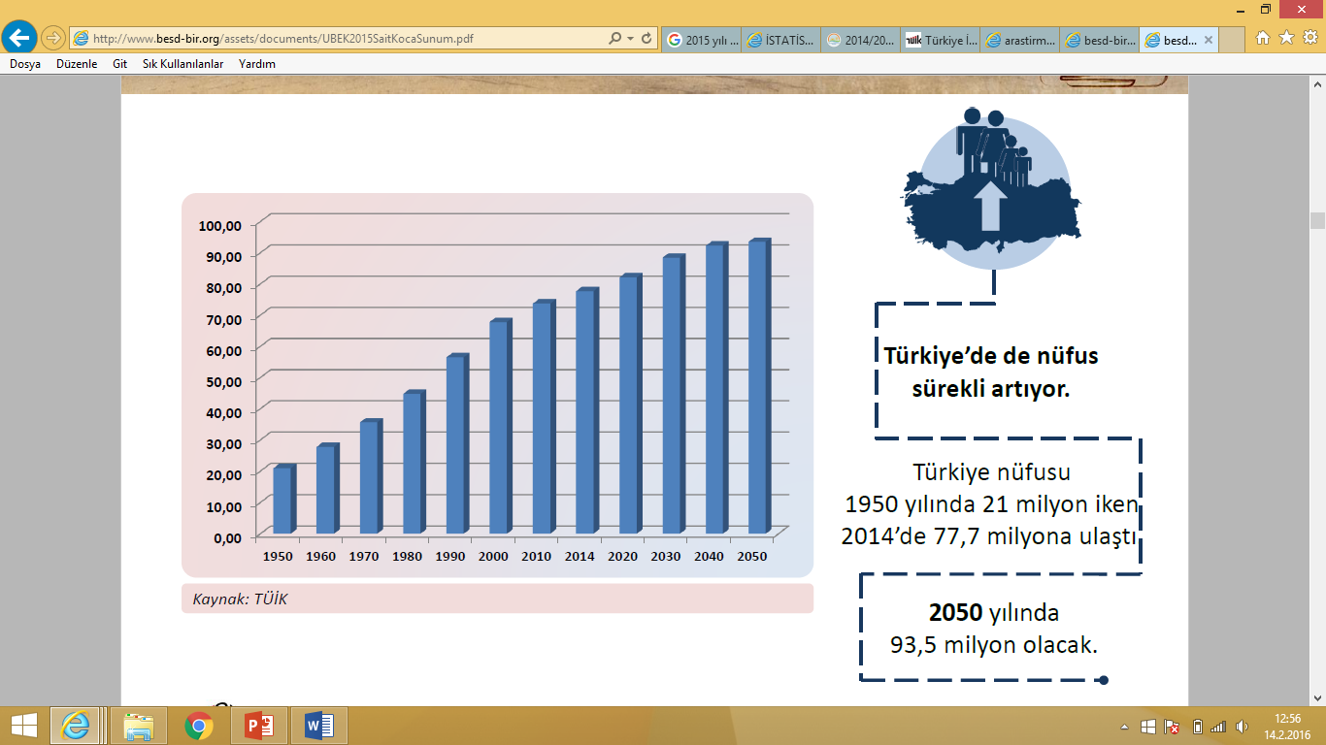

Slide 19
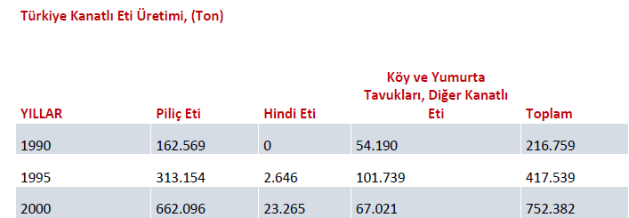
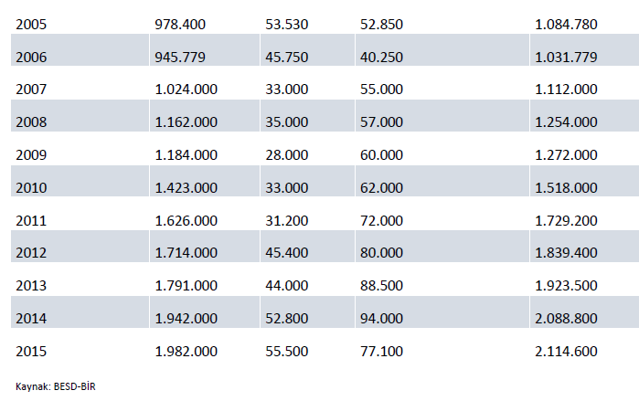

Slide 20
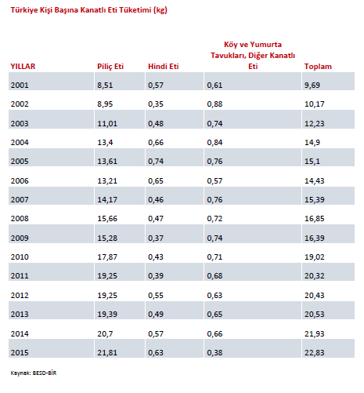

Slide 21
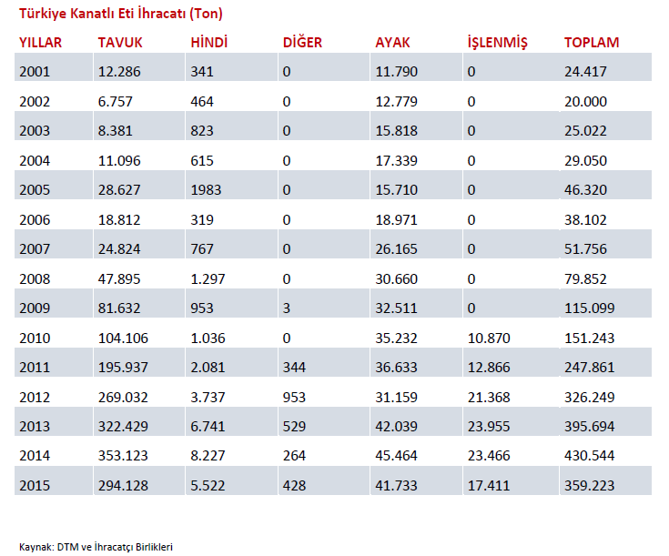

Slide 22
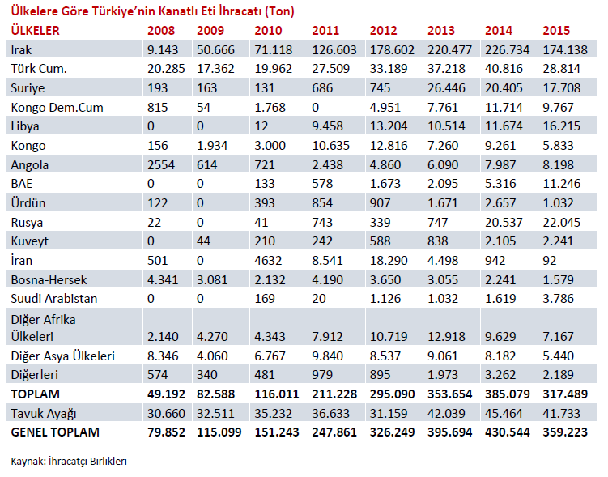

Slide 28
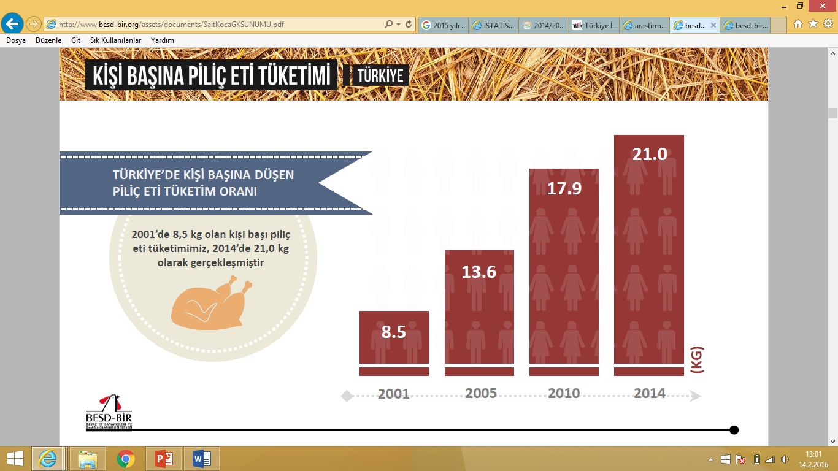

Slide 29
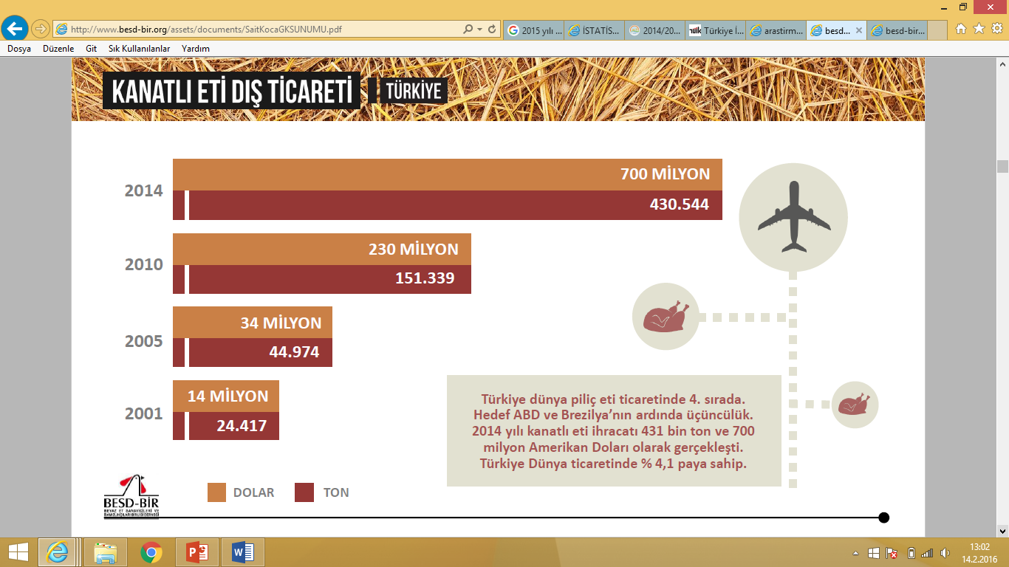

Slide 30
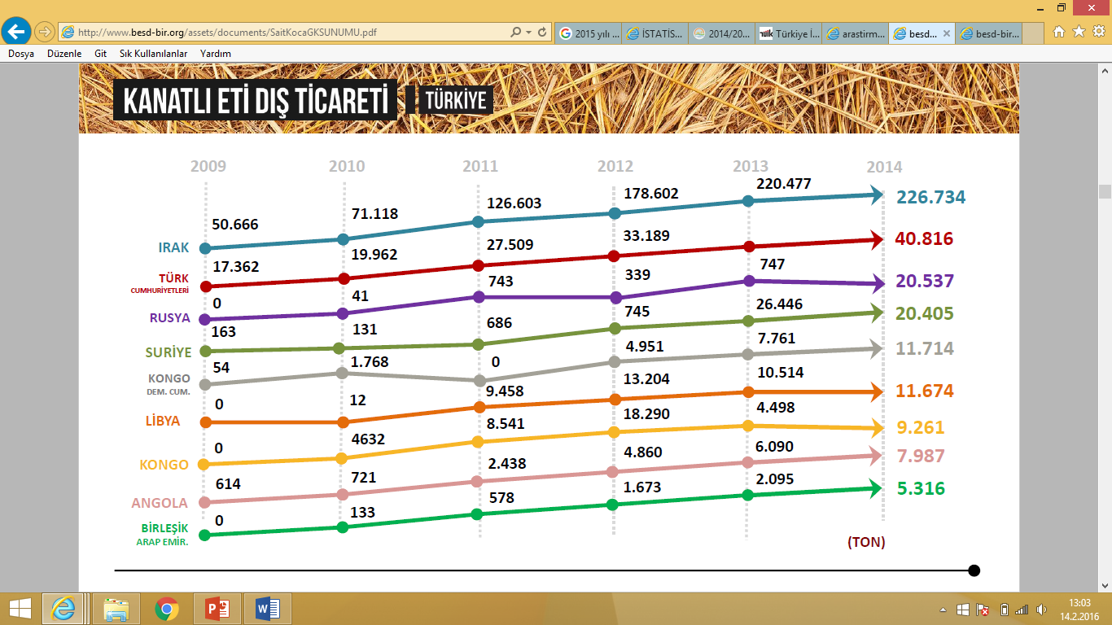

Slide 31
Yumurta Üretim ve Tüketim İstatistikleri

Slide 32
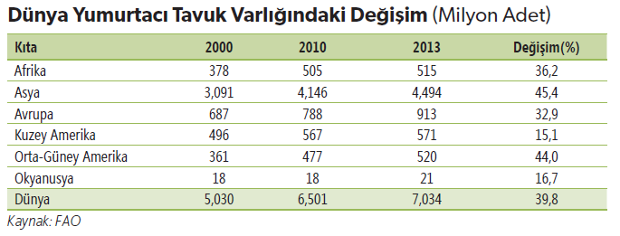

Slide 33
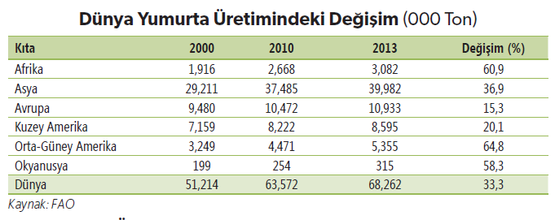

Slide 34
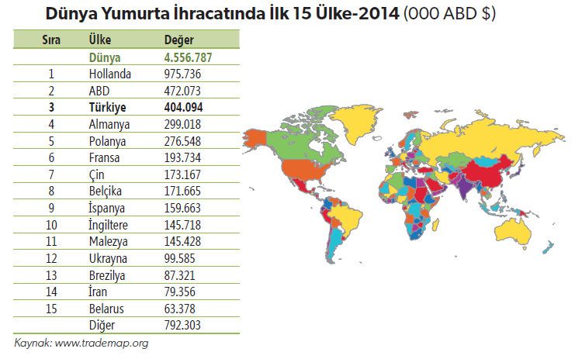

Slide 35
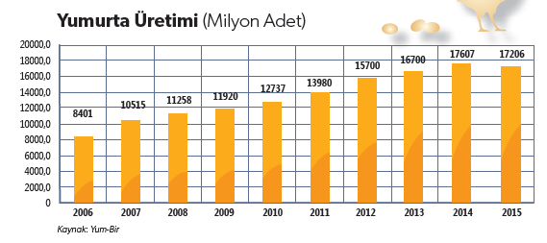
Türkiye

Slide 36
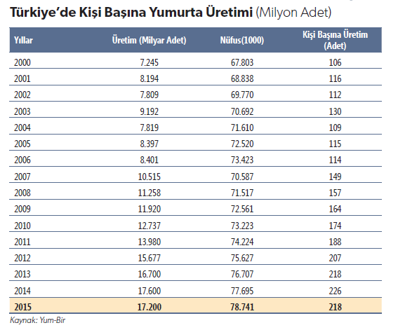

Slide 37
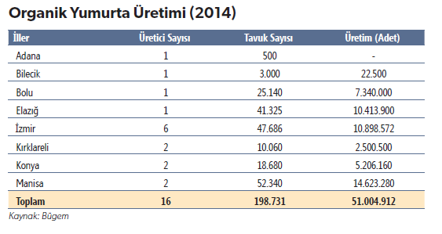

Slide 38
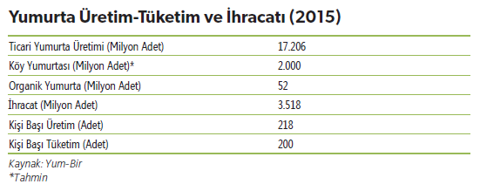

Slide 39
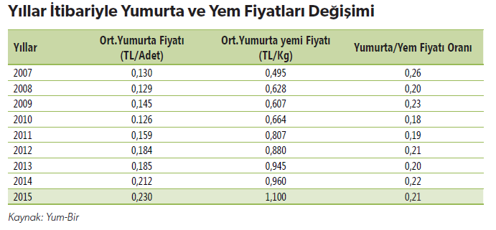

Slide 40
Yumurtacı Tavuk Islahı Çalışmaları

Slide 41
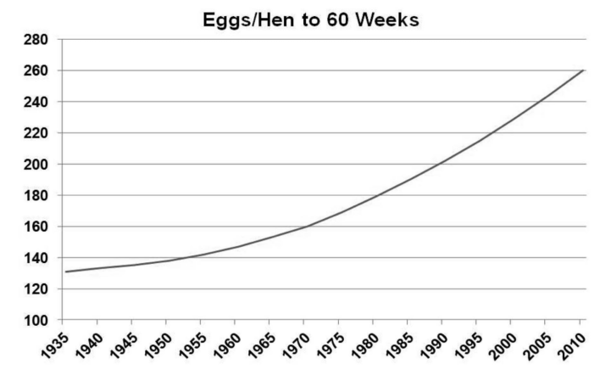

Slide 43
Etçi Tavuk Islahı Çalışmaları

Slide 44
